Slide 1
2015-07-31 至 2016-03-15
90+ 个群（与投资类有关）
175 万条记录（清洗后）
2008-06-02 至 2015-12-31
东方财富网论坛 1.1亿条帖子
9850万条记录（清洗后）
2006-07-10 至 2016-03-16
新浪知名股票人士
20000+篇博客
2010-04-10 至 2015-11-26
新浪财经个股咨询
164万+篇财经新闻

Slide 2
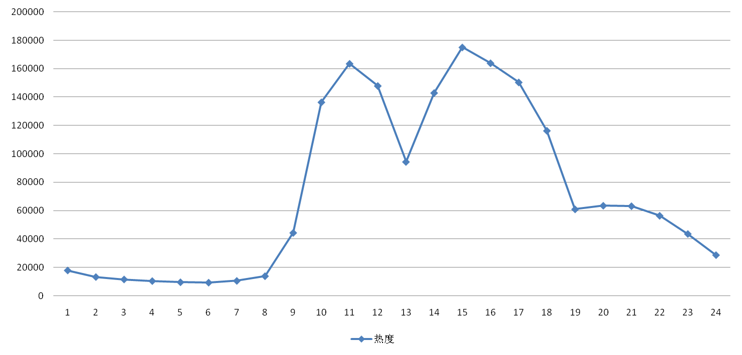
一天内各个时间段，QQ群活跃度

Slide 3
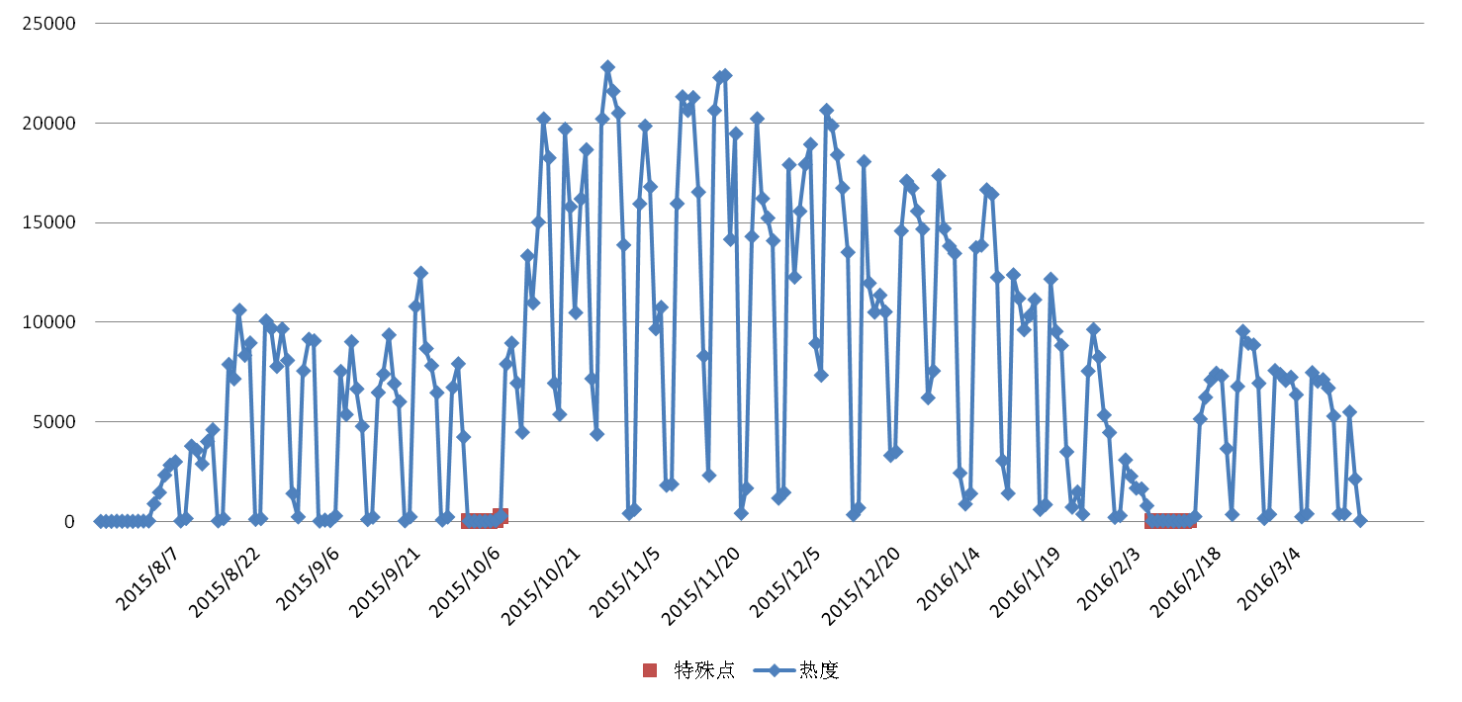
每天，QQ群整体活跃度

Slide 4
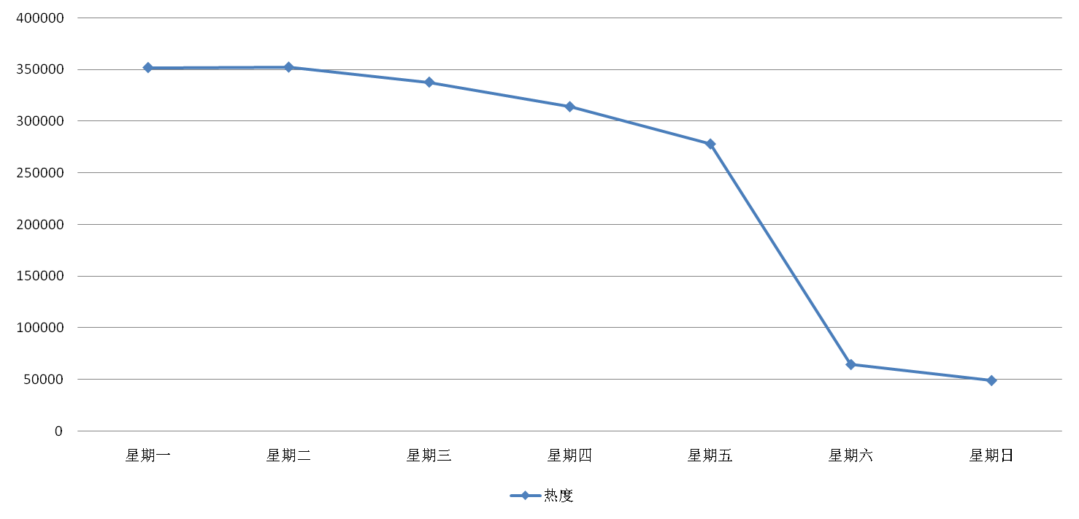
一周内，QQ群整体活跃度

Slide 5
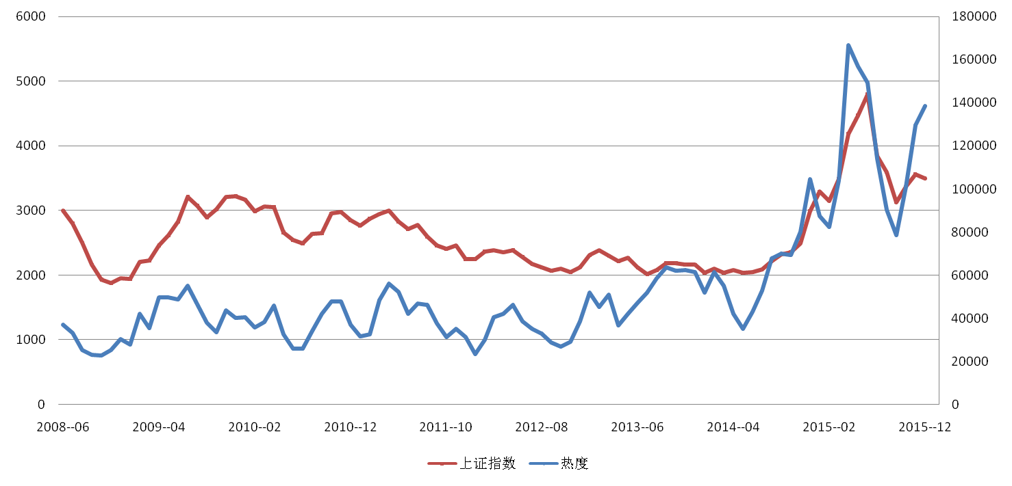
上证指数，股吧论坛热度，月平均曲线

Slide 6
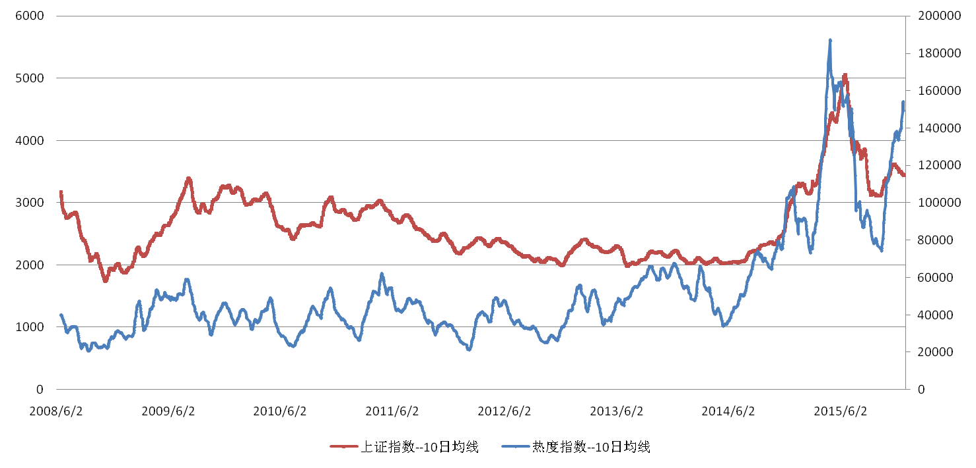
上证指数，股吧论坛热度，10日均线

Slide 7
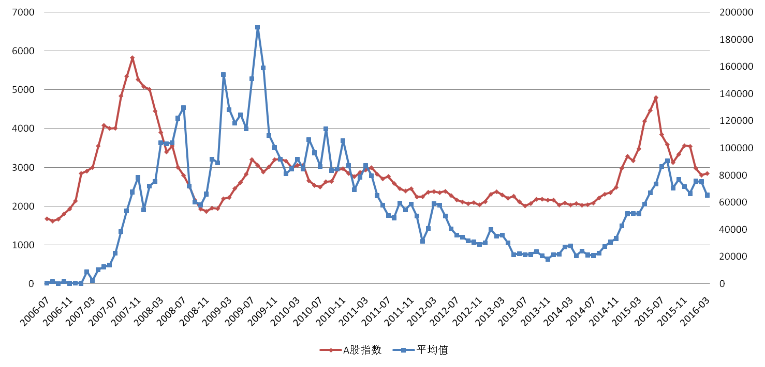
“股市风云”博客浏览量

Slide 8
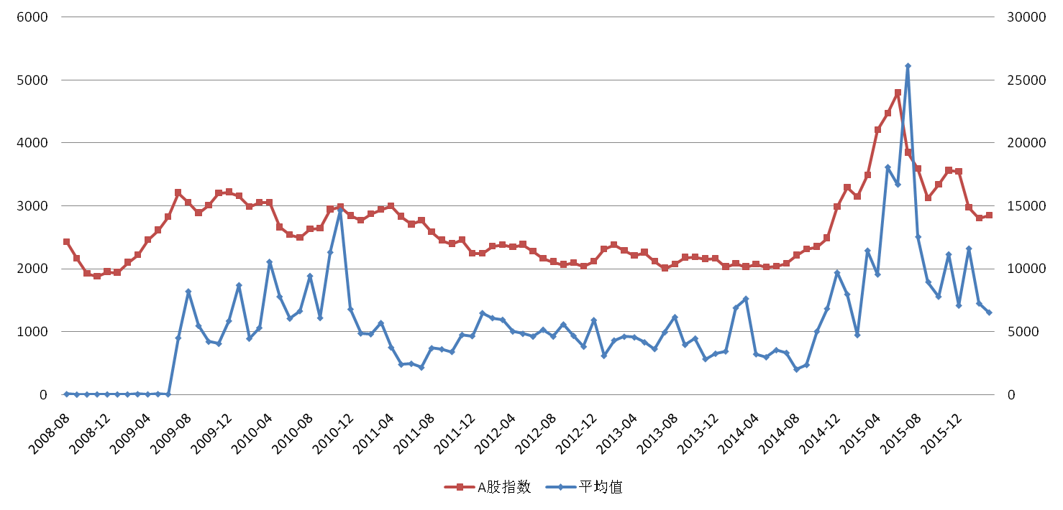
“彪哥看盘”博客浏览量

Slide 9
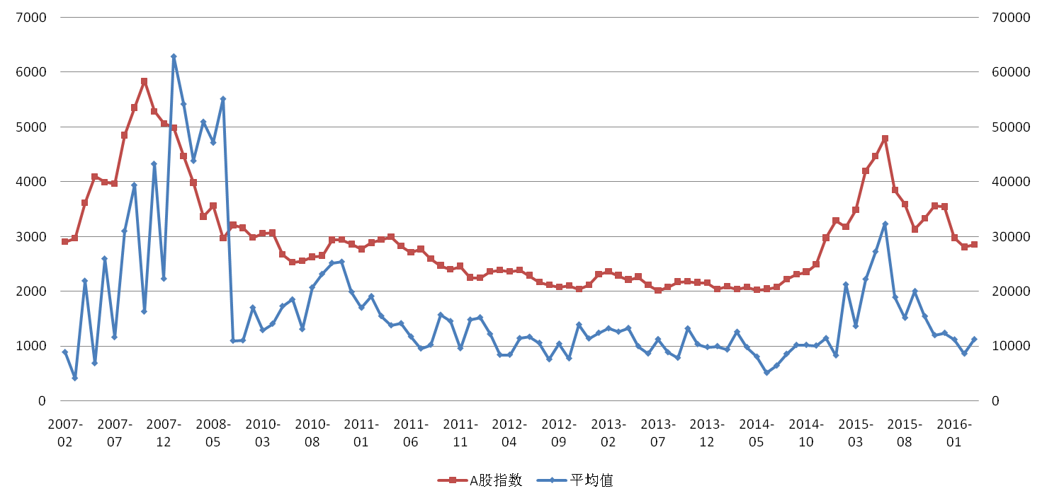
“老股民大张”博客浏览量

Slide 10
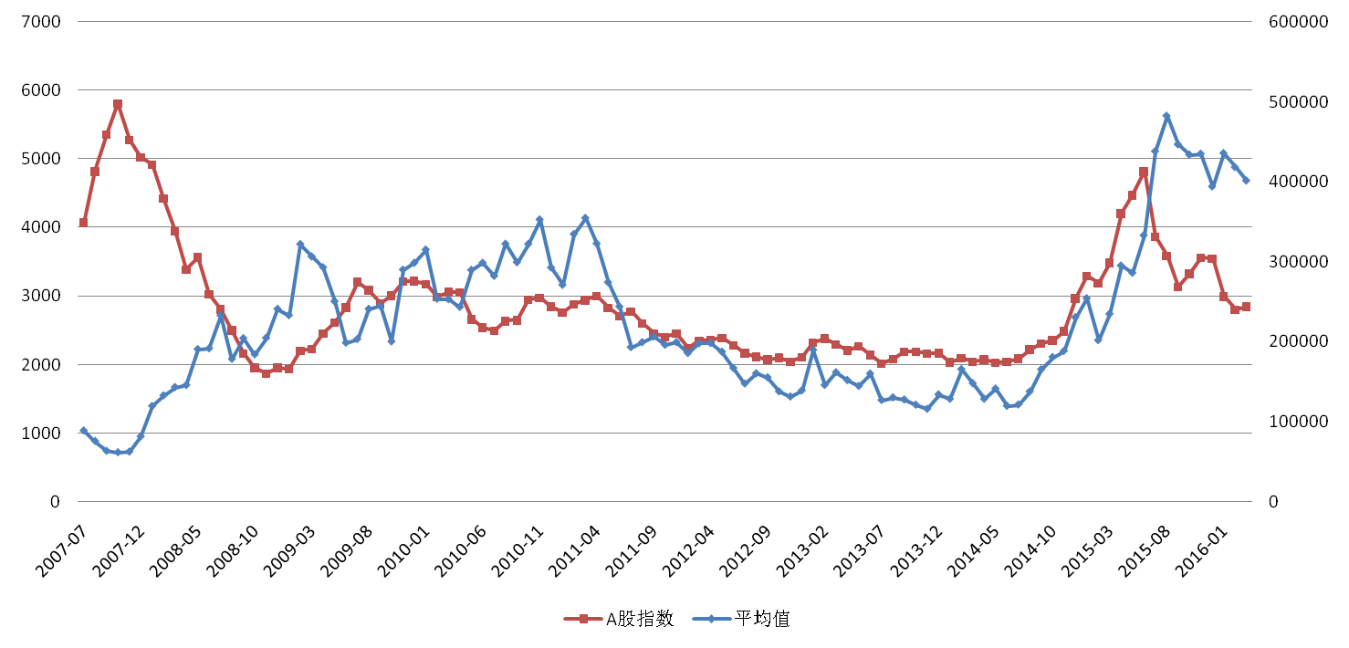
“徐小明”博客浏览量

Slide 11
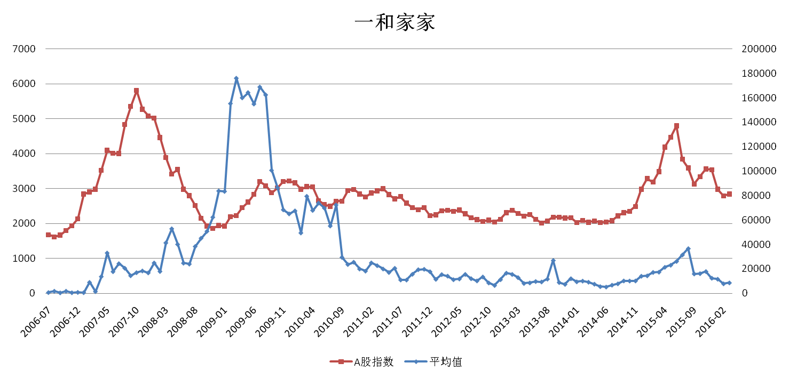
“一和家家”博客浏览量

Slide 12

以上5个博客整体浏览量

Slide 13
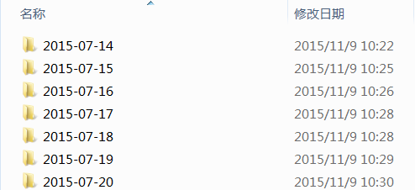
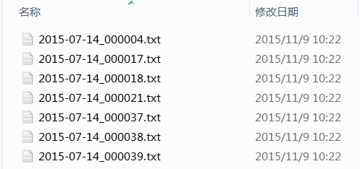
分词模块
从MySQL提取文本，结合自定义词典分词，按 日期_代码 保存。

Slide 14
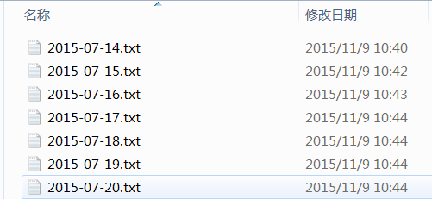

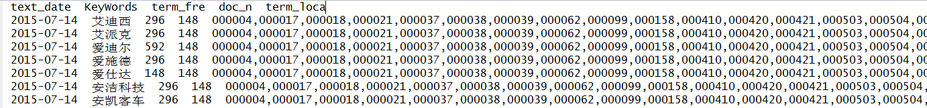
关键词统计
统计出关键词的 词频， 所在文档数，总词频，总文档数
关键词
词频
所在文档数
所在股票代码

Slide 15
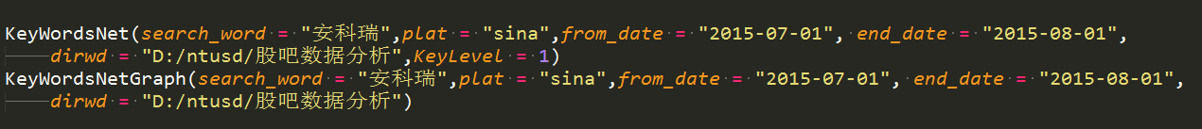
关键词搜索
搜索出给定关键词在给定时间范围内，给定平台内出现的句子。
关键词网络
给出关键词在给定时间范围内的相关的 10 个一级词汇，以及每个一级词汇相关的 3个二级词汇。

Slide 16
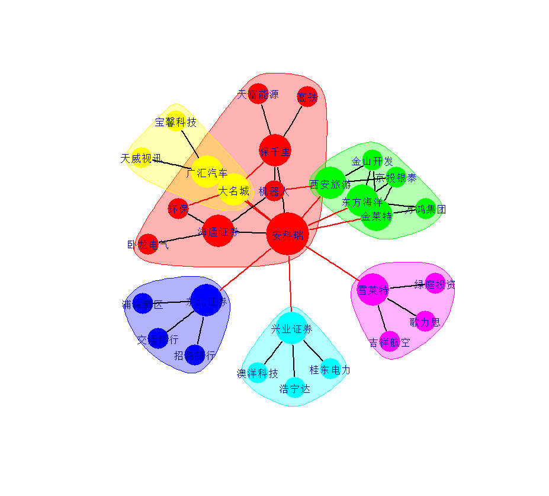
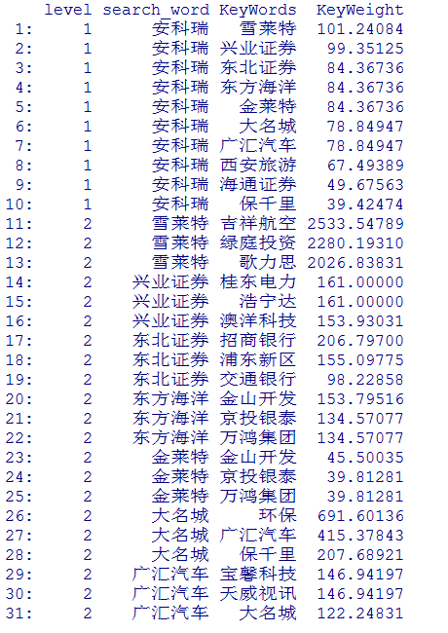

Slide 17
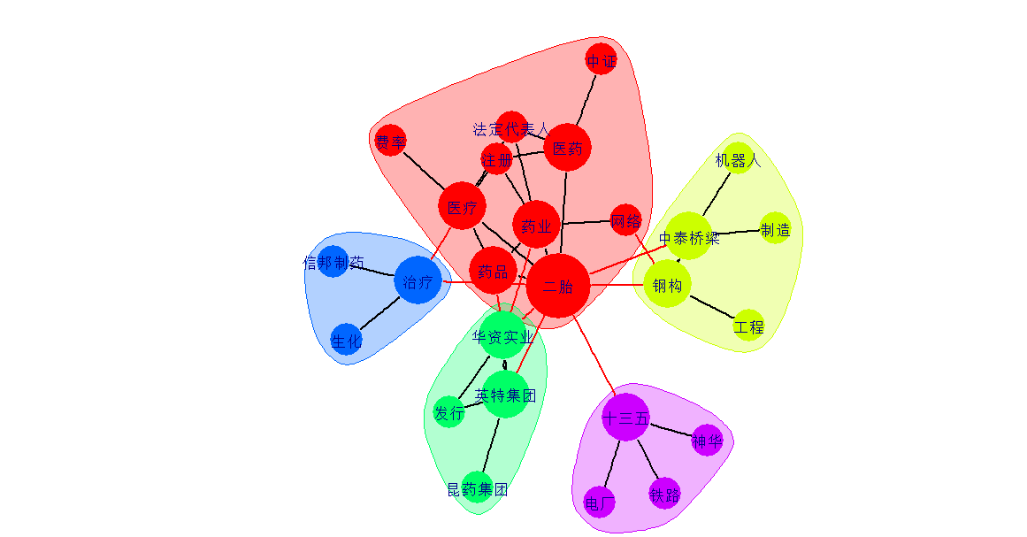
“二胎”财经新闻强相关词（2015-10-10 至 2015-11-10）

Slide 18
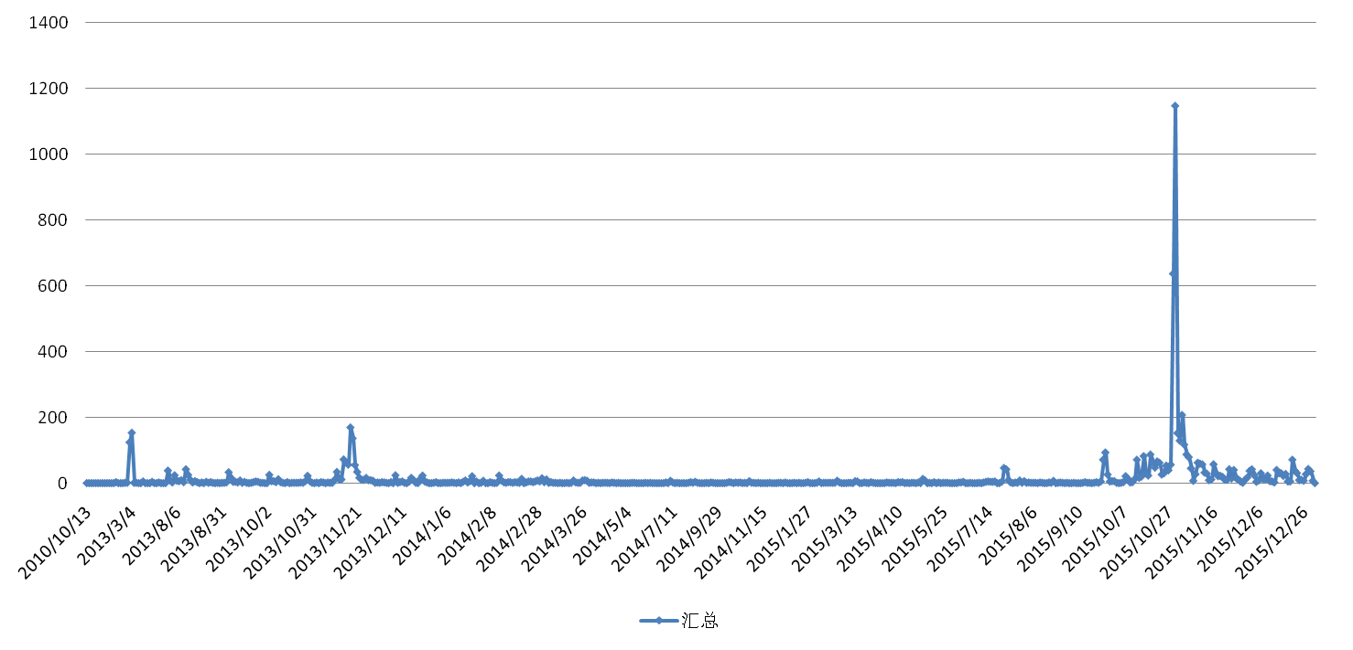
“二胎”关键词论坛热度

